Slide 1
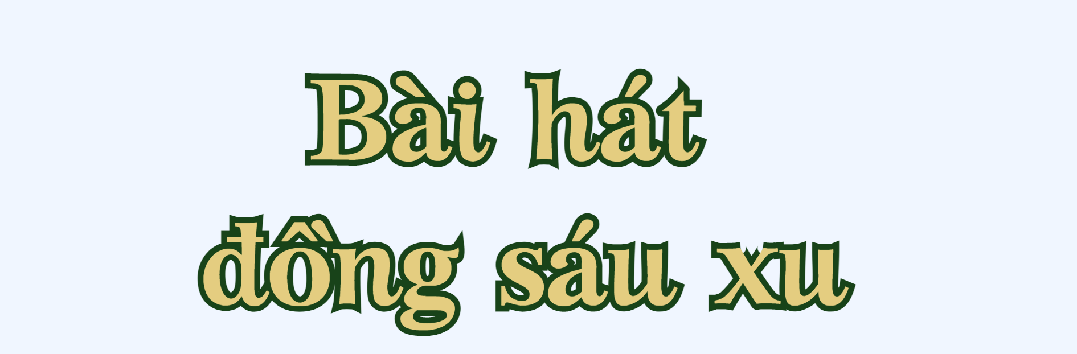
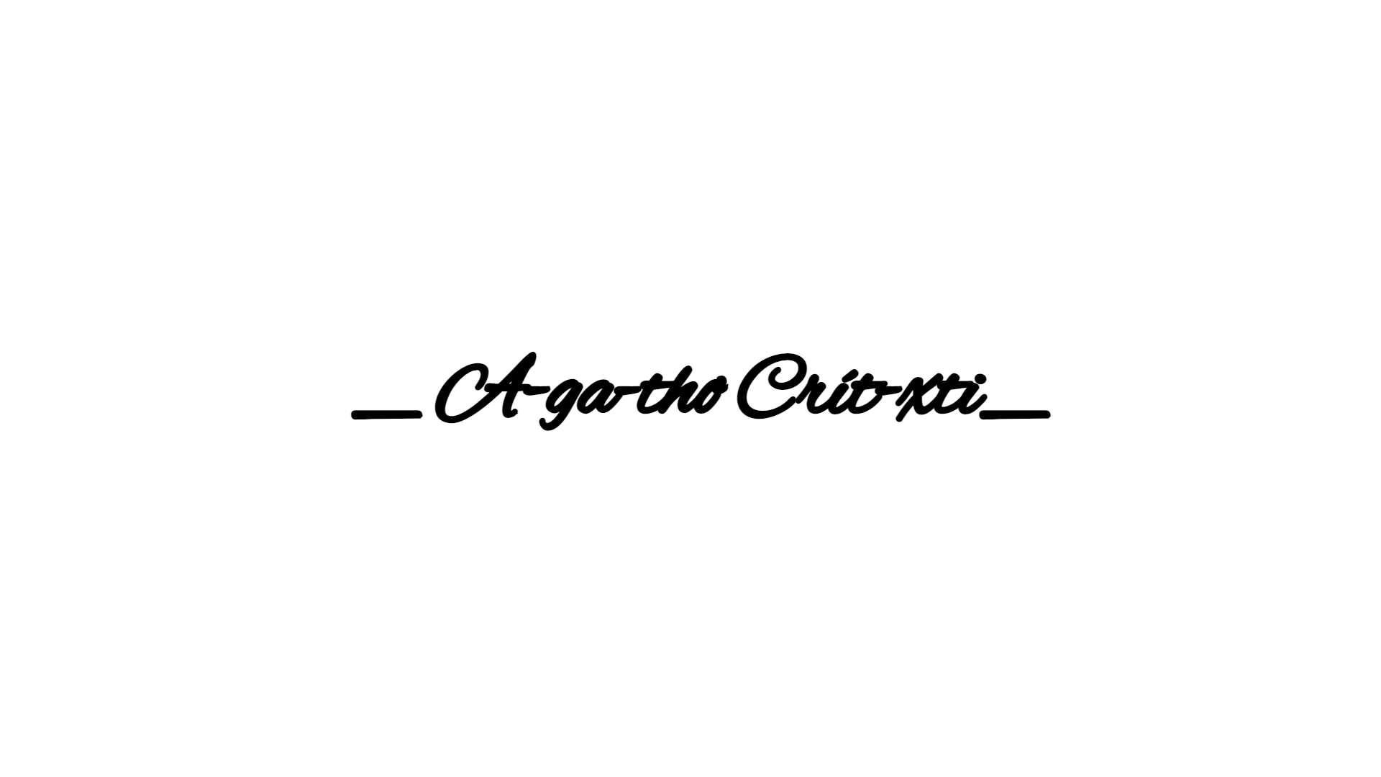
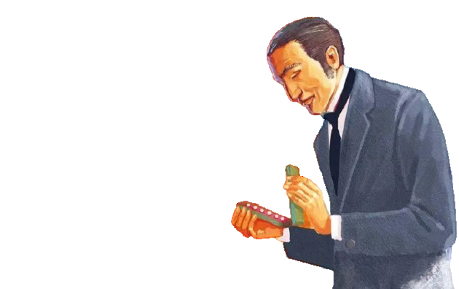
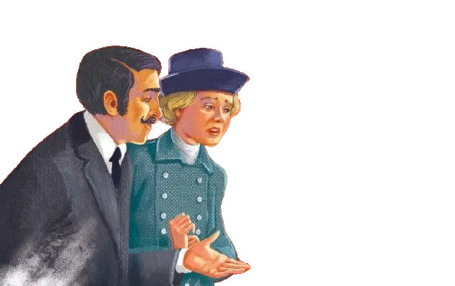

Slide 2
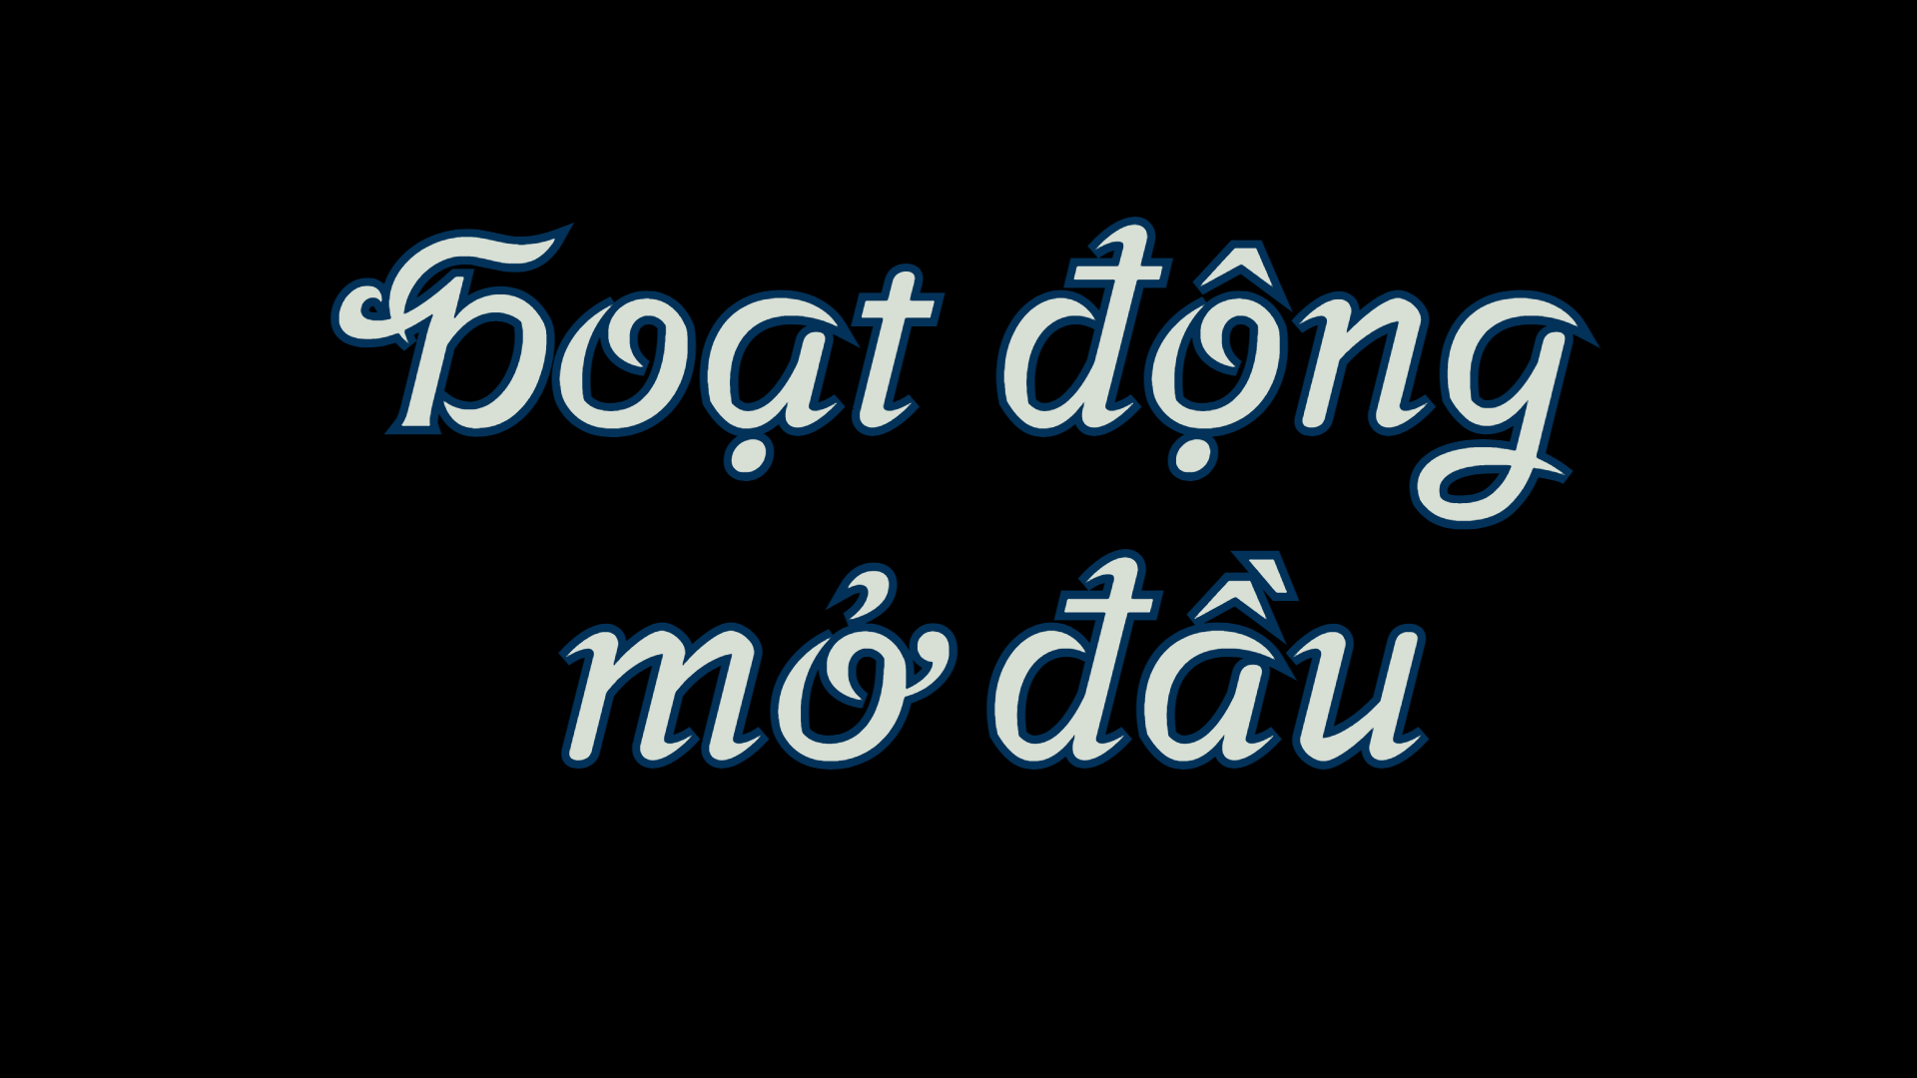
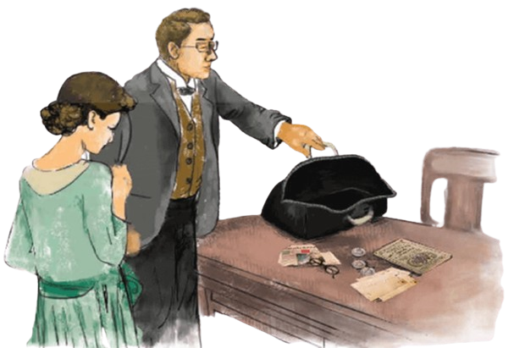

Slide 3



HOẠT ĐỘNG MỞ ĐẦU
Điều gì làm nên sức hấp dẫn của một truyện trinh thám?

Slide 4




HOẠT ĐỘNG MỞ ĐẦU
Chia sẻ suy nghĩ của em về những phẩm chất cần có của một thám tử.

Slide 5
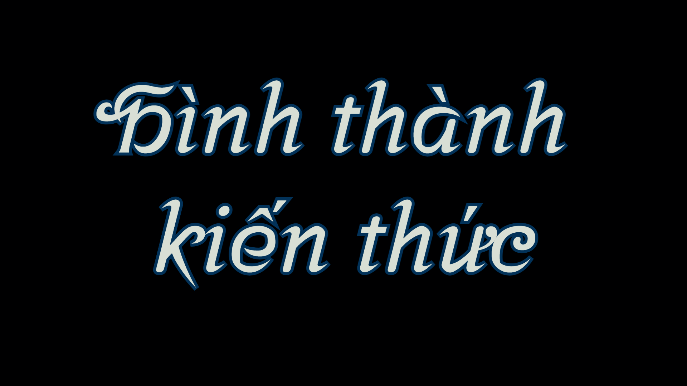

Slide 6
I
Đọc văn bản và tìm hiểu chung

Slide 7


1. Đọc văn bản
HS cần chú ý thể hiện được cảm xúc, tính cách của nhân vật, đặc biệt là quá trình phá án của nhân vật thám tử.
CÁCH ĐỌC

Slide 8
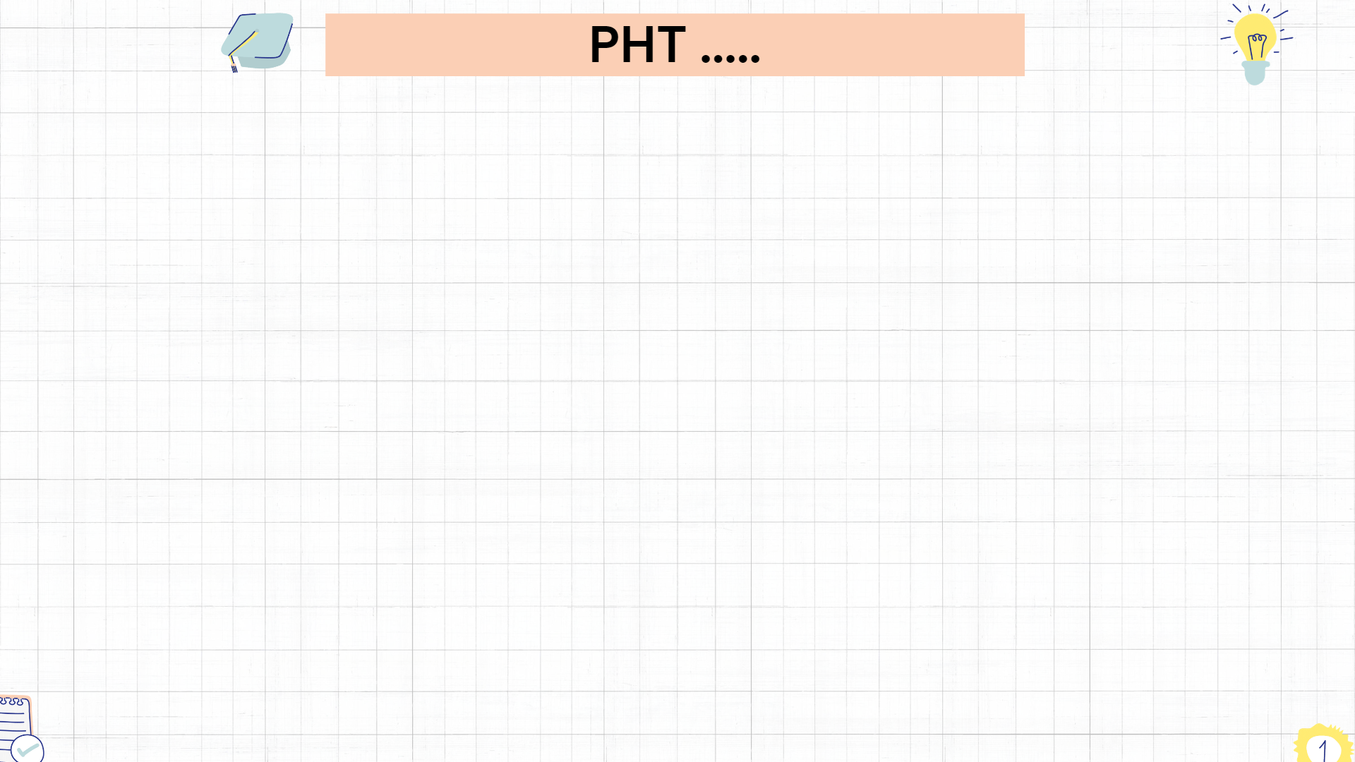
THẺ CHIẾN LƯỢC ĐỌC
Câu hỏi/kĩ năng đọc | Câu trả lời của tôi
Theo dõi: Vụ việc mà luật sư Ét-uốt cần xử lí.
Theo dõi: Những thông tin nào cho thấy Méc-đơ-lân, Mét-thiu, thím Ê-mi-ly, chú Uy-li-am đều có thể là nghi phạm?
Theo dõi: Tại sao bà Ma-thơ khẳng định không ai trong gia đình liên quan đến vụ việc?
Suy luận: Luật sư Ét-uốt phỏng đoán như thế nào về vụ án?
Dự đoán: Ai liên quan đến vụ án mạng?
Theo dõi: Bài đồng dao giúp luật sư Ét-uốt nhớ lại chứng cứ nào mà ông đã bỏ sót?
Đối chiếu: Người liên quan đến vụ án mạng có đúng như dự đoán của em không?

Slide 9
THẺ CHIẾN LƯỢC ĐỌC
Câu hỏi/kĩ năng đọc | Câu trả lời của tôi
Theo dõi: Vụ việc mà luật sư Ét-uốt cần xử lí.
Theo dõi: Những thông tin nào cho thấy Méc-đơ-lân, Mét-thiu, thím Ê-mi-ly, chú Uy-li-am đều có thể là nghi phạm?
Bà Li-ly bị giết ngay trong nhà.
+ Người giúp việc Ma-thơ là người cuối cùng nhìn thấy bà Li-Ly.
+ Ê-mi-ly cãi nhau rất căng thẳng với bà Li-ly vì bả đuổi Uy-li-am và Ê-mi-ly ra khỏi nhà.
+ Mét-thiu nợ nhiều tiền nhưng đã ổn nhờ số tiền thừa kế của Li-ly.
+ Li-ly không đồng ý cho Méc-đơ-lân làm người mẫu.

Slide 10
THẺ CHIẾN LƯỢC ĐỌC
Câu hỏi/kĩ năng đọc | Câu trả lời của tôi
Theo dõi: Tại sao bà Ma-thơ khẳng định không ai trong gia đình liên quan đến vụ việc?
Suy luận: Luật sư Ét-uốt phỏng đoán như thế nào về vụ án?
Chứng cứ ngoại phạm: bà Cráp-tri ngủ trên giường, ông Cráp-tri nghịch tem, Méc-đơ-lân ở trên cầu thang may váy, nếu ai đó lên xuống cầu thang nó sẽ kêu cót két.
Chính bà Cráp-tri là người mở cửa cho hung thủ.

Slide 11
THẺ CHIẾN LƯỢC ĐỌC
Câu hỏi/kĩ năng đọc | Câu trả lời của tôi
Dự đoán: Ai liên quan đến vụ án mạng?
Theo dõi: Bài đồng dao giúp luật sư Ét-uốt nhớ lại chứng cứ nào mà ông đã bỏ sót?
Đối chiếu: Người liên quan đến vụ án mạng có đúng như dự đoán của em không?
Bà Ma-thơ.
Bài đồng dao giúp luật sư Ét-uốt nhớ lại chứng cứ có đồng 6 xu trong túi nhung đen của bà chủ quá cố.
Tùy thuộc vào dự đoán của HS.

Slide 12








2. Tìm hiểu chung về tác giả, tác phẩm
Hs giới thiệu về tác giả và tác phẩm theo PHT

Slide 13
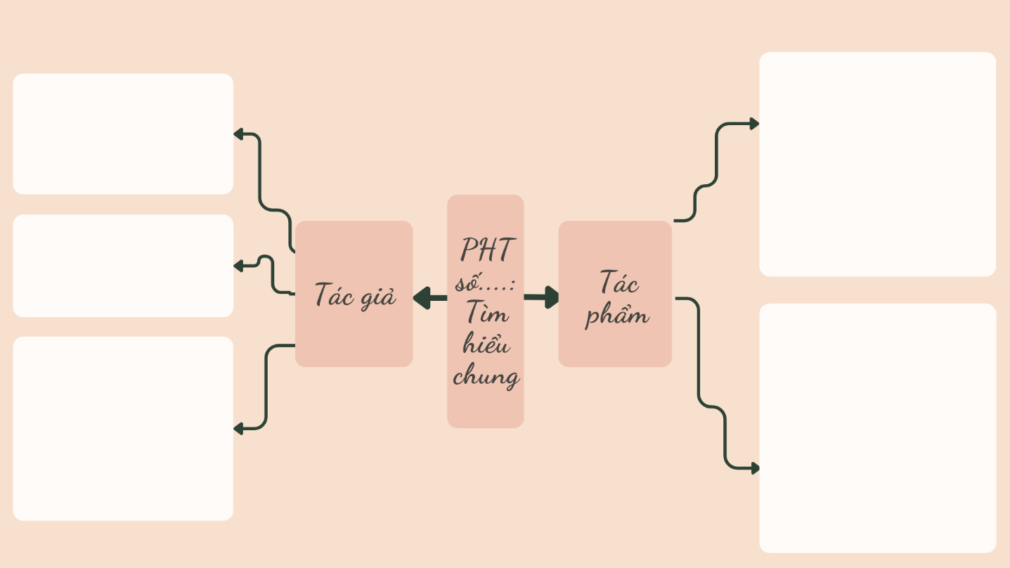

Slide 14
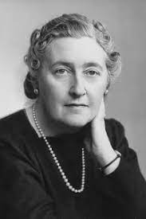
*Tác giả
A-ga-thơ Crít-xti (1890-1976) là nhà văn lớn người Anh, được mệnh danh là “nữ hoàng truyện trinh thám”.
1
Sự nghiệp văn học của bà khá đồ sộ với nhiều thể loại: tiểu thuyết, truyện ngắn, kịch,...
2
Một số tiểu thuyết trinh thám nổi tiếng của bà đã được dịch sang tiếng Việt: Án mạng trên chuyến tàu tốc hành Phương Đông (1934), Án mạng trên sông Nin (Nile) (1937), Mười người da đen nhỏ (1939), Ngôi nhà quái dị (1949),...
3

Slide 15
b. Tác phẩm
Truyện ngắn Bài hát đồng sáu xu
Được đăng lần đầu trên hoạ báo Tin tức sân khấu và thể thao tháng 12 năm 1929 ở Anh.
Sau đó tác phẩm được in trong tập truyện Nhân chứng buộc tội (1948).

Slide 16
II
Khám phá văn bản

Slide 17

Tìm hiểu cốt truyện, vụ án cần điều tra, hệ thống nhân vật, ngôi kể

Slide 18
1. Tìm hiểu cốt truyện, vụ án cần điều tra, hệ thống nhân vật, ngôi kể
Nhóm 1,4: Hs trao đổi, trảo luận để thực hiện nhiệm vụ: tóm tắt truyện Bài hát đồng sáu xu theo PHT số 3
Chia lớp thành 4 nhóm
Nhóm 2,5: Hoàn thành mục Vụ án cần điều tra trong PHT số 4
Nhóm 3,6: Hoàn thành mục Hệ thống nhân vật và Ngôi kể trong PHT số 4

Slide 19
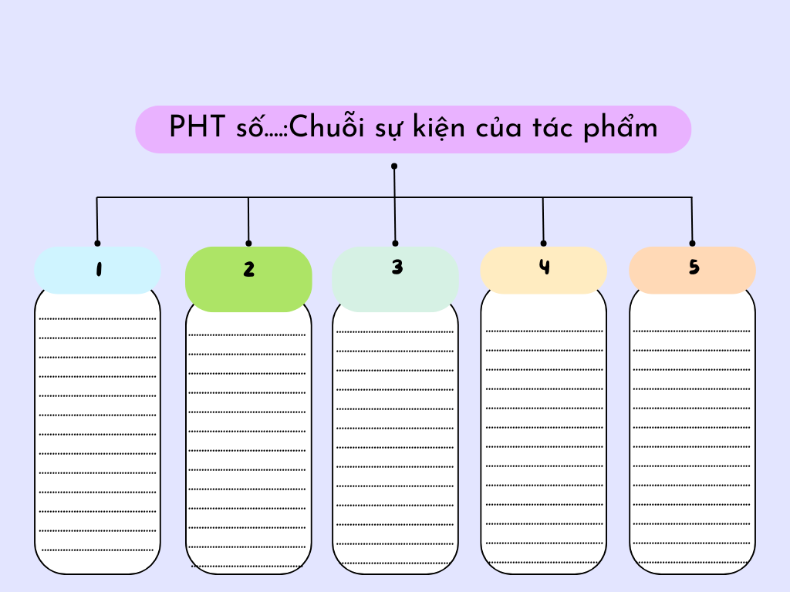

Slide 20
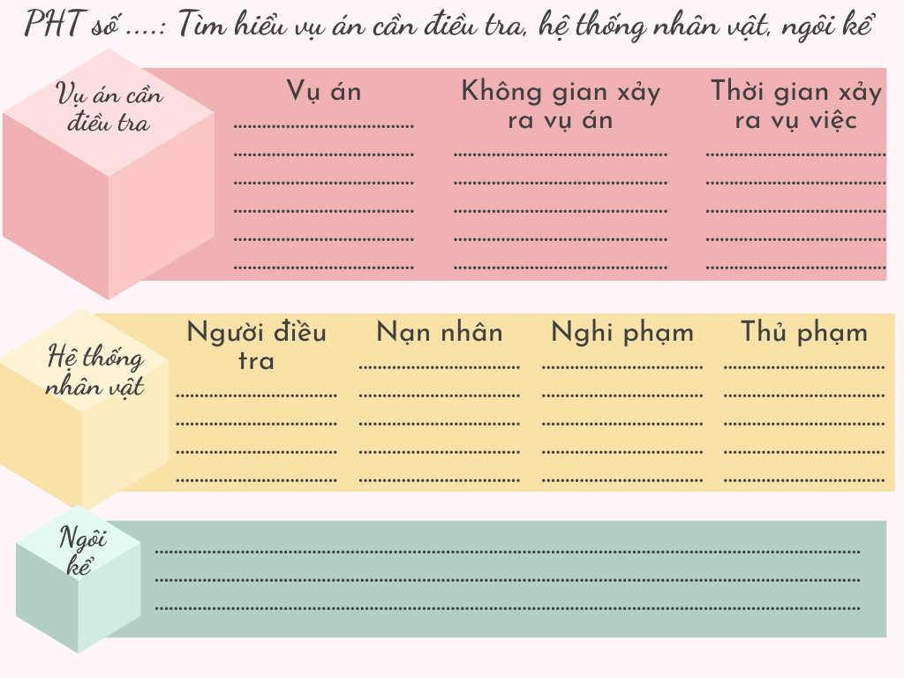

Slide 21
a. CHUỖI SỰ KIỆN CỦA TÁC PHẨM
01
02
Vào một buổi tối, Méc-đơ-lân Va-an đến gặp luật sư Ét-uốt nhờ ông điều tra vụ việc: bà Li-ly Cráp-tri của cô đã bị giết ngay tại nhà.
Luật sư Ét-uốt đến nhà Méc-đơ-lân điều tra vụ án: gặp gỡ các thành viên trong nhà Cráp-tri, đặc biệt là nói chuyện rất lâu với bà giúp việc Ma-thơ.
03
03
04
Trên đường về, luật sư Ét-uốt tình cờ thấy biển hiệu “Hai Tư Chú Sáo Đen”. Cái biển hiệu giúp ông nhớ đến bài đồng dao cổ.
Luật sư quay lại nhà Méc-đơ-lân Va-an điều tra lại và chỉ ra kẻ giết bà Li-ly Cráp-tri là con trai bà Ma-thơ.

Slide 22
b. Vụ việc cần điều tra
1
Vụ án: Bà Li-ly Cráp-tri bị giết tại nhà.
VỤ ÁN ĐỒNG SÁU XU
Không gian xảy ra vụ án: Trong nhà bà Li-ly Cráp-tri.
2
Thời gian xảy ra vụ việc: Buổi tối (khi bà giúp việc Ma-thơ đến để chuẩn bị dọn bữa tối vào lúc 7 giờ 30 phút thì bà Li-ly đã chết rồi).
3

Slide 23
c. Hệ thống nhân vật
VỤ ÁN ĐỒNG SÁU XU
01
02
03
04
Người điều tra: luật sư Ét-uốt.
Thủ phạm: con trai bà giúp việc Ma-thơ.
Nạn nhân: bà Li-ly Cráp-tri.
Nghi phạm:
các thành viên trong gia đình hoặc một kẻ bên ngoài đột nhập vào ngôi nhà.

Slide 24
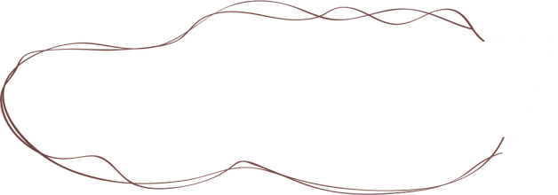

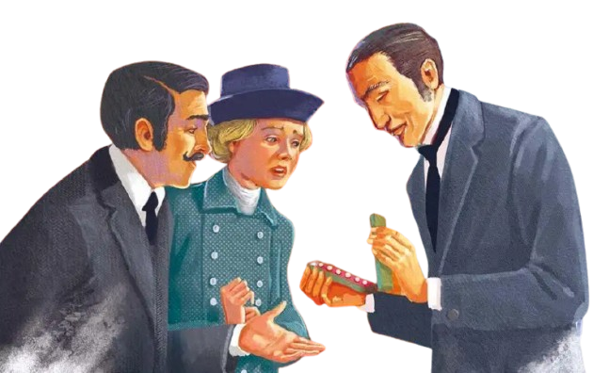
d. Ngôi kể
Câu chuyện được kể theo ngôi thứ ba.

Slide 25

Tìm hiểu
nhân vật
luật sư Ét-uốt

Slide 26




2. Tìm hiểu nhân vật thám tử Sơ-lốc Hôm
Hs thảo luận nhóm 4 em theo PHT số 5

Slide 27
PHT số 5: Cách thức điều tra của luật sư Ét-uốt
a. Thu thập thông tin
- Vị luật sư thu thập, tìm hiểu thông tin về bà Li-ly bằng cách nào?
.................................................................................................................................
.................................................................
................................................................
.................................................................
.................................................................
....................................................................................................................................................................................................................................................................
b. Quan sát, lắng nghe nhân chứng quan trọng của vụ án
- Khi trò chuyện với bà Ma-thơ, vị luật sư đánh giá như thế nào về bà với tư cách là một nhân chứng?
.................................................................
.................................................................
.................................................................
- Vị luật sư có phỏng đoán, suy luận gì về thủ phạm trong khi ông trò chuyện với bà Ma-thơ?
................................................................
..................................................................................................................................
............................................................................................................................................................................
c. Tận dụng yếu tố ngẫu,nhiên để tìm ra bằng chứng của vụ án
- Yếu tố ngẫu nhiên nào đã xuất hiện trong quá trình điều tra của luật sư Ét-uốt?
..............................................................
.............................................................
..............................................................
- Yếu tố ngẫu nhiên đó giúp ích gì cho việc suy luận của vị luật sư?
..............................................................
.............................................................
.............................................................
.........................................
2. Nhận xét về tài năng của vị thám tử:
.............................................................................................................................................................................................................
..............................................................................................................................................................................................................

Slide 28
PHT số 5: Cách thức điều tra của luật sư Ét-uốt
a. Thu thập thông tin
Thu thập, tìm hiểu thông tin về bà Li-ly qua những người liên quan đến bà: nói chuyện với luật sư của bà Li-ly để nắm được cách bà quản lí tiền bạc, nói chuyện với từng thành viên trong gia đình Méc-đơ-lân để nắm bắt thông tin của vụ án.
b. Quan sát, lắng nghe nhân chứng quan trọng của vụ án
Tinh ý khi nói chuyện với bà giúp việc Ma-thơ: ông nhận thấy bà Ma-thơ là một nhân chứng quan trọng; quan sát thái độ và lắng nghe lời khai của bà giúp việc, vị luật sư đã nghi ngờ có người bên ngoài vào hại bà chủ Li-ly.
c. Tận dụng yếu tố ngẫu,nhiên để tìm ra bằng chứng của vụ án
Tận dụng yếu tố ngẫu nhiên trong quá trình điều tra: Yếu tố ngẫu nhiên là cái bảng hiệu “Hai Tư Chú Sáo Đen”. Cái bảng hiệu đã khiến vị luật sư nhớ tới một bài đồng dao cổ, trong đó có câu “Bài hát đồng sáu xu”. Bài đồng dao giúp luật sư Ét-uốt nhớ lại chứng cứ bỏ sót trong chiếc túi nhung đen của bà chủ bị giết. Từ đó, ông điều tra lại và phát hiện ra bà giúp việc nói dối. Cuối cùng, bà giúp việc mới khai toàn bộ sự thật.
2. Nhận xét về tài năng của vị thám tử:
→ thông minh, có khả năng phán đoán nhanh nhạy, tinh ý, nhạy cảm, giàu kinh nghiệm điều tra.

Slide 29

Tìm hiểu vài nét về nghệ thuật của tác phẩm

Slide 30


a. Yếu tố bất ngờ trong truyện
Truyện trinh thám hấp dẫn người đọc bởi yếu tố bất ngờ. Hãy chỉ ra sự bất ngờ trong kết quả điều tra vụ án.

Slide 31

YẾU TỐ BẤT NGỜ TRONG TRUYỆN
01
02
+ Thành viên nào trong gia đình Méc-đơ-lân cũng có thể là nghi phạm:
. Thím Ê-mi-ly và bà Li-ly cãi nhau rất căng thẳng, thái độ của bà thím rất đáng ngờ.
. Méc-đơ-lân không muốn sống ở nhà bà mình nữa do bất đồng quan điểm về công việc người mẫu của cô
. Mét-thiu đang nợ rất nhiều tiền, không muốn hợp tác với vị luật sư.
→ Khiến người đọc hướng sự nghi ngờ đến các thành viên trong gia đình, đặc biệt là Mét-thiu.
+ Bà Ma-thơ rất yêu quý, thậm chí nói rằng sẵn sàng chết thay bà chủ Li-ly. Ma-thơ được đánh giá là thật thà và đáng tin.
→ Tuy nhiên, thủ phạm là Ben - con trai bà - Ma-thơ và bà Ma-thơ đã che giấu tội lỗi của con mình.

Slide 32
b. Lời thoại
Tác phẩm chủ yếu là lời thoại của các nhân vật. Theo em, vì sao nhà văn không miêu tả kĩ quá trình cân nhắc, suy luận của người điều tra?

Slide 33




b. Lời thoại
Tác phẩm chủ yếu là lời thoại của các nhân vật.
Việc không miêu tả kĩ quá trình cân nhắc, suy luận của người điều tra có tác dụng:
Ca ngợi tài năng, kinh nghiệm, tốc độ suy luận rất nhanh của luật sư Ét-uốt.
Giúp câu chuyện thêm kịch tính, căng thẳng.

Slide 34

Bài học

Slide 35

4. BÀI HỌC
Em rút ra bài học gì từ câu chuyện được kế trong tác phẩm?

Slide 36
4. Bài học
BÀI HỌC
Cần cảnh giác, tinh tường trong việc quan sát sự việc, com người
Đôi khi yếu tố ngẫu nhiên có ý nghĩa quan trọng giúp ta nhìn ra bản chất của sự việc hoặc con người.

Slide 37
III
TỔNG KẾT

Slide 38


1. Chủ đề, nghệ thuật
Em hãy khái quát về nội dung và nghệ thuật của văn bản.

Slide 39

Chủ đề VB
Nghệ thuật

Slide 40
Chủ đề VB
Nghệ thuật
+ Ca ngợi tài năng phá án của luật sư Ét-uốt
+ Thể hiện niềm tin vào sự thật và công lí.
+ Cốt truyện hấp dẫn, li kì
+ Kết thúc truyện bất ngờ, thú vị;...

Slide 41


2. Cách đọc VB truyện trinh thám
Em hãy nêu cách đọc hiểu VB truyện trinh thám

Slide 42
2. Cách đọc VB truyện trinh thám
Tóm tắt cốt truyện
Tìm chủ đề của truyện,....
Tìm hiểu nhân vật người điều tra
1
2
3
4
5
Xác định vụ án cần điều tra
Chỉ ra những nét đặc sắc trong nghệ thuật của tác phẩm

Slide 43
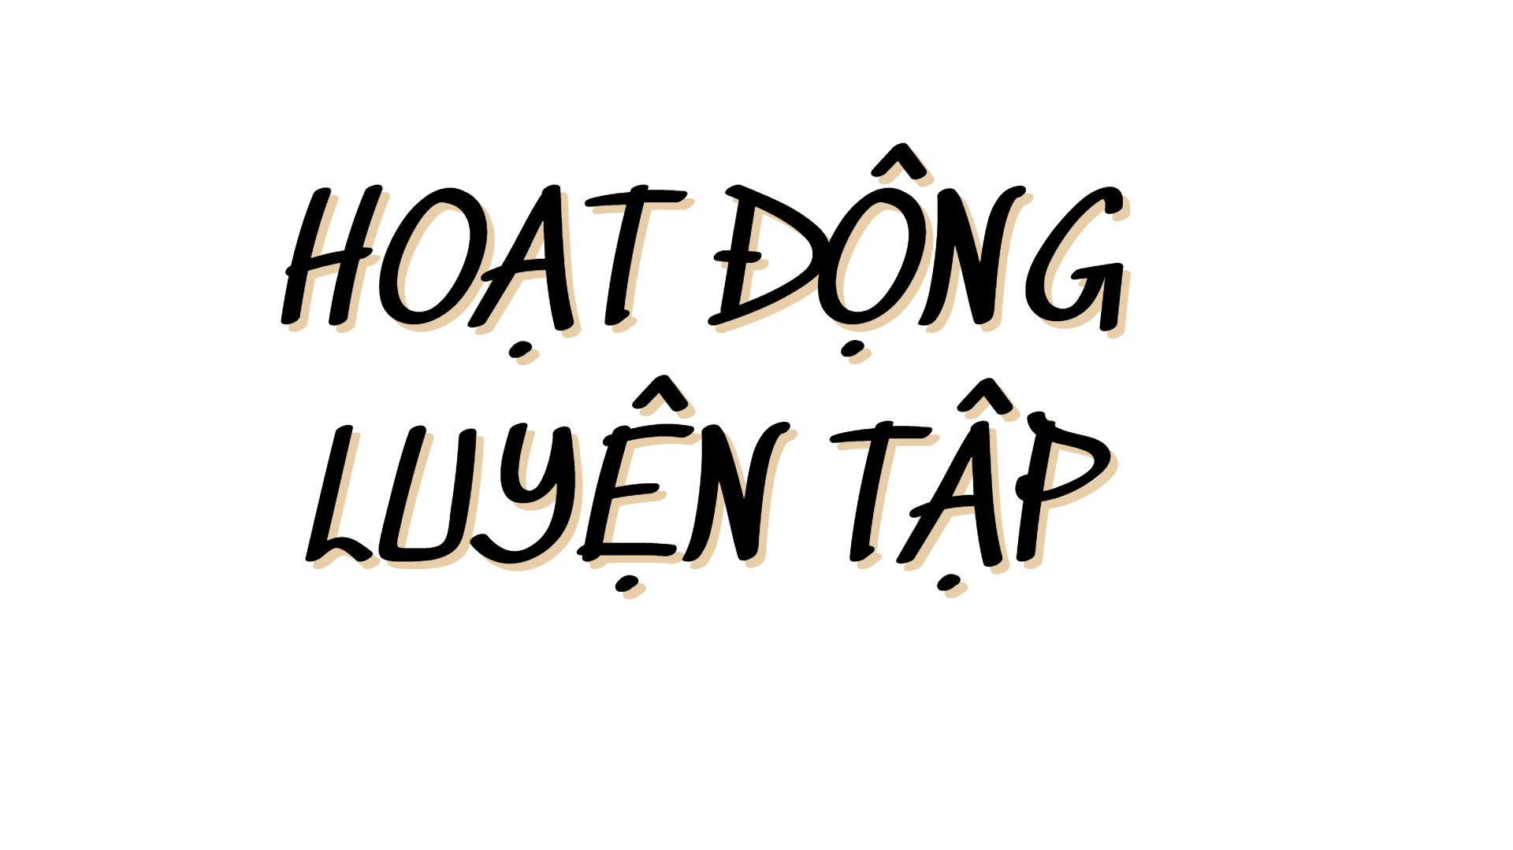

Slide 44


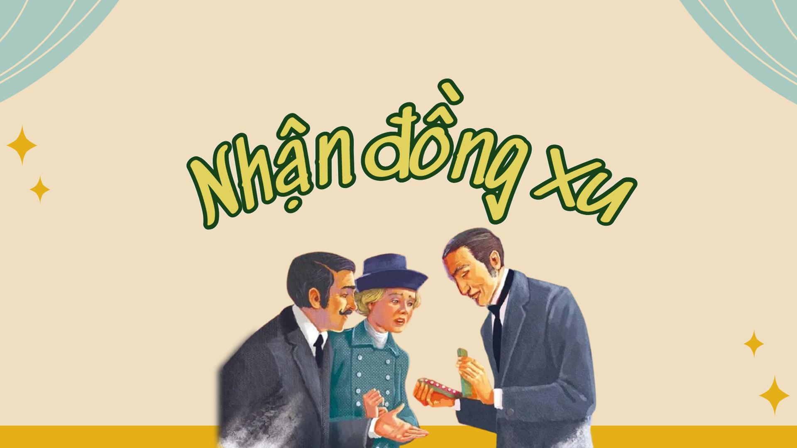


2
7
4
8
3
1
5
6
Vận dụng
Notes:
https://www.facebook.com/baokefb

Slide 45

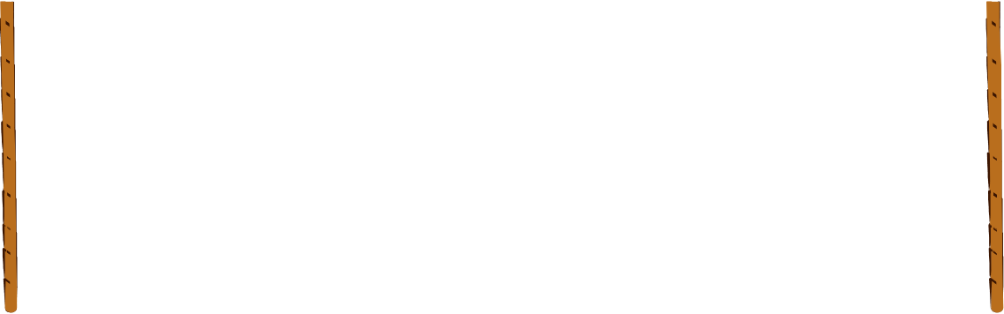





Câu 1: Vụ án trong văn bản Bài hát đồng sáu xu được gọi là gì?
A. Án mạng ngoài đường phố.
B. Án mạng trong phòng kín.
C. Án mạng tại công viên.
D. Án mạng trên tàu hỏa.
ĐÁP ÁN: B

Slide 46
Câu 2: Ai là người đã phá án thành công trong câu chuyện?
A. Thám tử Sơ-lốc Hôm.
B. Thanh tra Lơ-grăng.
C. Luật sư Ét-uốt.
D. Cảnh sát trưởng Brau-n.
ĐÁP ÁN: C

Slide 47
Câu 3: Dựa vào văn bản Bài hát đồng sáu xu, em hãy cho biết, ai là người cuối cùng nhìn thấy bà Li-ly Cráp-tri trước khi bà bị giết?
A. Méc-dơ-lân.
B. Mét-thiu.
C. Thím Ê-mi-ly.
D. Bà giúp việc Ma-thơ.
ĐÁP ÁN: D

Slide 48
Câu 4: Ngài Ét-uốt đã phát hiện ra manh mối quyết định từ đâu?
A. Từ lời khai của Mét-thiu.
B. Từ những đồng xu trong túi xách của bà Cráp-tri.
C. Từ bức thư của "Em họ Lắc-xi".
D. Từ lời khai của cô Méc-đơ-lân.
ĐÁP ÁN B

Slide 49
Câu 5: Thông điệp chính mà tác giả muốn truyền tải qua câu chuyện này là gì?
A. Tội ác luôn bị phát hiện nhờ sự thông minh của các thám tử.
B. Tình mẫu tử có thể khiến con người che giấu tội ác.
C. Những manh mối nhỏ nhất cũng có thể dẫn đến sự thật.
D. Sự nghèo đói là nguyên nhân chính dẫn đến tội phạm.
ĐÁP ÁN C

Slide 50

Câu 6: Đâu không phải là đáp án đúng khi nói về khả năng giúp Luật sư Ét-uốt phá án thành công?
A. Khả năng quan sát, để ý những chi tiết nhỏ.
B. Khả năng xâu chuỗi manh mối.
C. Khả năng suy luận tài ba.
D. Khả năng thao túng tâm lí những người liên quan đến vụ án.
ĐÁP ÁN D

Slide 51
Câu 7: Yếu tố bất ngờ trong câu chuyện Bài hát đồng sáu xu là gì?
A. Con trai của người giúp việc trung thành nhất là thủ phạm giết người.
B. Khả năng suy luận tài tình của luật sư Ét-uốt trong khi phá án.
C. Bà giúp việc Ma-thơ che giấu thủ phạm.
D. Câu chuyện không có yếu tô nào gây bất ngờ.
ĐÁP ÁN A

Slide 52
Câu 8: Tại sao bà Ma-thơ ban đầu không tiết lộ sự thật?
A. Bà không biết sự thật.
B. Bà muốn bảo vệ con trai mình.
C. Bà sợ bị buộc tội.
D. Bà nghĩ không ai phát hiện ra.
ĐÁP ÁN B

Slide 53
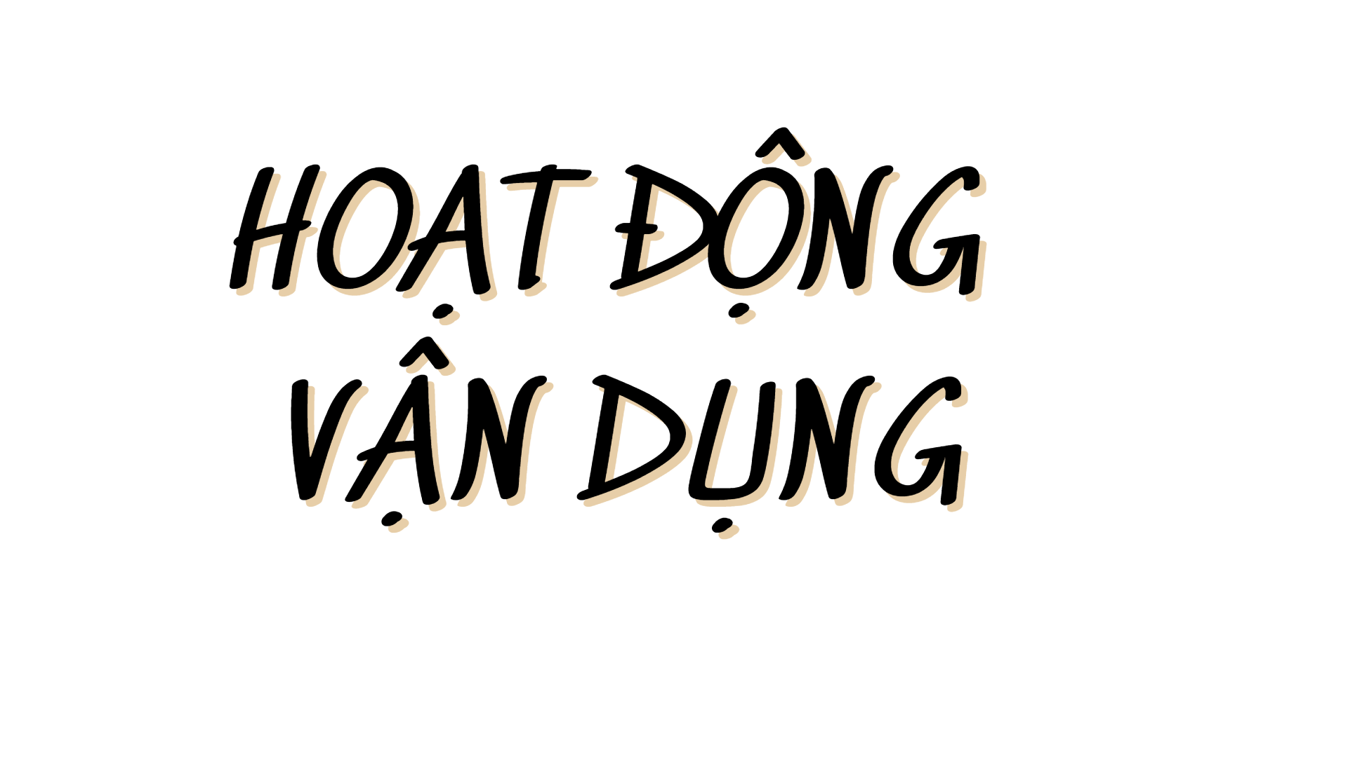
Nguyễn Nhâm
Zalo: 0981.713.891.

Slide 54
HOẠT ĐỘNG VẬN DỤNG
Váo vai nhân vật Méc-đơ-lân, viết đoạn văn (khoảng 7 - 9 câu) ghi lại cảm nghĩ về luật sư Ét-uốt sau khi ông phá án thành công.

